Slide 1
§5.2.1 卡诺定理
卡诺定理表述如下：
(1)在相同的高温热源和相同的低温热源间工作的一切可逆热机其效率都相等，而与工作物质无关。
(2)在相同高温热源与相同低温热源间工作的一切热机中，不可逆热机的效率都不可能大于可逆热机的效率。

Slide 2
由于历史的局限性，卡诺信奉 “热质学”。
卡诺是在“热质说”的错误思想的指导下得出卡诺定理的。
“热质学”认为‘热’是相当于物质的‘热质’,它是状态的函数,这样就不存在绝热过程。
为什么？
因为既然热量不是过程的改变量, 就不存在绝热过程。
所以卡诺定理中所说的“在相同的高温热源和相同的低温热源间工作的一切可逆热机”就是由两个等温过程和两个绝热过程所组成的卡诺热机。
能理解吗?

Slide 3
反证法证明卡诺定理

Slide 4
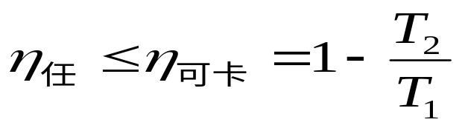
上述证明中并没有对工作物质作出任何规定，
任何可逆卡诺热机的效率应该等于利用理想气体作为工作物质的热机效率，所以有
卡诺热机的效率
这是一个不等式，也即表述了某种不可能性。
这是第二定律所揭示的不可逾越的限度。

Slide 5
不等式和相对论、量子力学中的不可能性

Slide 6
卡诺的功绩和科学思维方法

Slide 7
